Slide 1


Slide 5


Slide 6


Slide 7


Slide 8
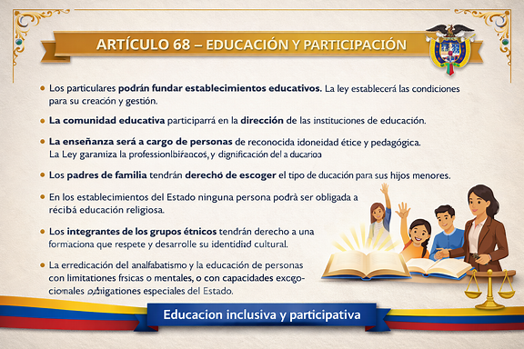

Slide 9
ARTICULO 68
Los particulares podrán fundar establecimientos educativos. La ley establecerá las condiciones para su creación y gestión.
La comunidad educativa participará en la dirección de las instituciones de educación.
La enseñanza estará a cargo de personas de reconocida idoneidad ética y pedagógica. La Ley garantiza la profesionalización y dignificación de la actividad docente.
Los padres de familia tendrán derecho de escoger el tipo de educación para sus hijos menores..
Concordancias
En los establecimientos del Estado ninguna persona podrá ser obligada a recibir educación religiosa
Las <sic> integrantes de los grupos étnicos tendrán derecho a una formación que respete y desarrolle su identidad cultural.
Concordancias
La erradicación del analfabetismo y la educación de personas con limitaciones físicas o mentales, o con capacidades excepcionales, son obligaciones especiales del Estado.

Slide 10
ARTICULO 18
Se garantiza la libertad de conciencia. Nadie será molestado por razón de sus convicciones o creencias ni compelido a revelarlas ni obligado a actuar contra su conciencia.

Slide 11
ARTICULO 18
Se garantiza la libertad de cultos. Toda persona tiene derecho a profesar libremente su religión y a difundirla en forma individual o colectiva.
Todas las confesiones religiosas e iglesias son igualmente libres ante la ley.

Slide 12
ARTICULO 356 (CAPITULO 4. DE LA DISTRIBUCION DE RECURSOS Y DE LAS COMPETENCIAS)
Salvo lo dispuesto por la Constitución, la ley orgánica, a iniciativa del Gobierno, fijará las competencias a cargo de la Nación, de los Departamentos, Distritos, municipios y entidades territoriales indígenas. Para efectos de atender los servicios a cargo de estos y proveer los recursos para financiar adecuadamente su prestación, se crea el Sistema General de Participaciones del que serán beneficiarios los Departamentos, Distritos, municipios y las entidades territoriales indígenas.

Slide 13
ARTICULO 356 (CAPITULO 4. DE LA DISTRIBUCION DE RECURSOS Y DE LAS COMPETENCIAS)
La ley establecerá la organización y el funcionamiento del Sistema General de Participaciones y la distribución de competencias entre niveles de gobierno. No se podrán descentralizar competencias sin la previa asignación de los recursos fiscales suficientes para atenderlas, y no se podrán asignar recursos a las entidades beneficiarias del Sistema General de Participaciones sin la previa descentralización de competencias.

Slide 14
ARTICULO 356 (CAPITULO 4. DE LA DISTRIBUCION DE RECURSOS Y DE LAS COMPETENCIAS)
Los recursos del Sistema General de Participaciones se destinarán a financiar las competencias a cargo de las entidades beneficiarias, dándoles prioridad a los derechos y servicios de salud, educación preescolar, básica, media y superior, y agua apta para el consumo humano y saneamiento básico con el fin de cerrar las brechas económicas, sectoriales y territoriales. Los recursos del Sistema también se utilizarán para la financiación del propósito general.
De los recursos adicionales de crecimiento del Sistema General de Participaciones, la ley determinará el porcentaje que de manera progresiva garantizará la universalidad de la cobertura en los sectores de salud, educación y agua para el consumo humano y saneamiento básico, así como el porcentaje que se dedicará a propósito general.

Slide 15
ARTICULO 356 (CAPITULO 4. DE LA DISTRIBUCION DE RECURSOS Y DE LAS COMPETENCIAS)
(…) Los recursos que se asignen a los sectores priorizados de salud, educación, agua apta para el consumo humano y saneamiento básico, con ocasión de la reforma al Sistema General de Participaciones, no podrán ser utilizados en otros sectores.
PARÁGRAFO 2o. Sobre las competencias a cargo de las entidades beneficiarias que se relacionan con los derechos y servicios de la educación pública, las entidades beneficiarias destinarán recursos para financiar tres años de escolaridad de la educación preescolar, nueve de básica, dos años de media y podrán concurrir a dos años de educación superior en establecimientos educativos oficiales. La ley de competencias reglamentará los términos de concurrencia.

Slide 16
ARTICULO 356 (CAPITULO 4. DE LA DISTRIBUCION DE RECURSOS Y DE LAS COMPETENCIAS)
PARÁGRAFO 3o.
(…) 1. Definir la distribución de competencias y recursos entre el Gobierno nacional y las entidades beneficiarias del Sistema. Para tal propósito, se garantizará el acceso, la ampliación de coberturas, la continuidad y calidad en la prestación de los servicios y garantía de derechos, con énfasis en la población pobre, la prevalencia ambiental con priorización de las áreas protegidas, la densidad étnica poblacional y la ruralidad, dependiendo de las características sectoriales. Igualmente, se priorizarán los municipios de menores categorías y población, según la clasificación que determine la ley orgánica de la que trata el presente artículo, así como a los municipios con Programa de Desarrollo con Enfoque Territorial (PDET) y las Zonas más Afectadas por el Conflicto Armado (Zomac).

Slide 17
ARTICULO 357.
<Artículo modificado por el artículo 2 del Acto Legislativo 3 de 2024.
El nuevo texto es el siguiente:>
El Sistema General de Participaciones crecerá como porcentaje de los Ingresos Corrientes de la Nación hasta llegar a ser el 39,5 por ciento de estos. Para este fin, se tendrá un periodo de transición de 12 años contados a partir del año siguiente en que se expida la ley de qué trata el artículo 356 constitucional, particularmente en su parágrafo 3. En todo caso, el incremento no podrá empezar a aplicarse antes del año 2027.

